Slide 1


Místní akční skupina
Království – Jestřebí hory
Harmonizace organizační struktury MAS podle požadavků MMR ČR

Slide 2
Metodika pro standardizaci místních akčních skupin v programovém období 2014 – 2020
Tématické okruhy v dokumentu:
územní působnost
místní akční skupina
orgány MAS
kancelář MAS
institucionalizace MAS

Slide 3
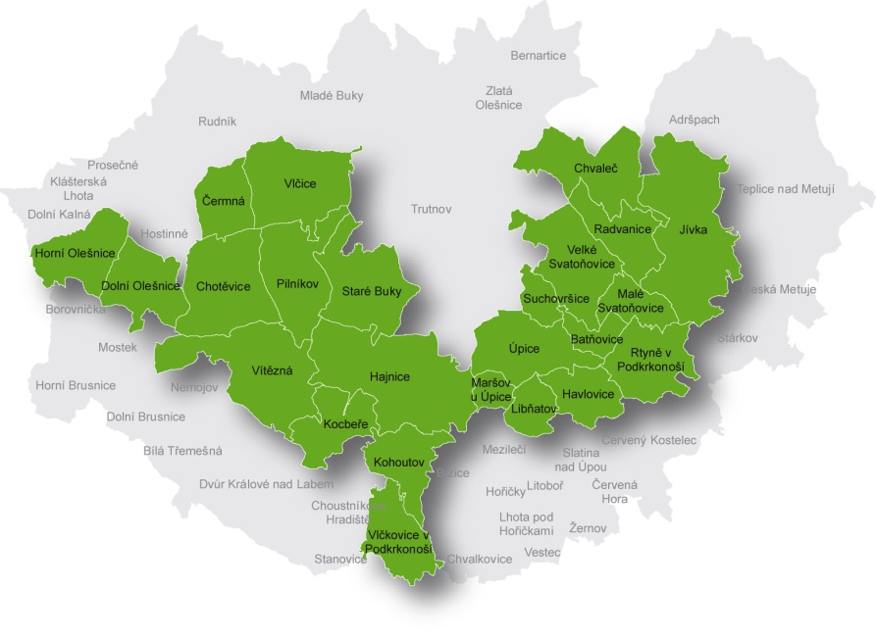
1. Územní působnost
Území musí být celistvé;
počet obyvatel je v rozmezí 10 tis. až 100 tis. a nezahrnuje města s více než 25 tis. obyvateli (k 1. 1. 2014 dle ČSÚ);
území jednotlivých MAS se nesmí překrývat
a všechny obce dotčené MAS (24 obcí) schválí na veřejném zastupitelstvu zařazení obce do územní působnosti dotčené MAS na období 2014 - 2020.
K dnešnímu datu dodalo potvrzení o územní působnosti všech 24 obcí.

Slide 4
2. Místní akční skupina
Tvořena partnery MAS, zastupující veřejné a soukromé místní socioekonomické zájmy.
Partneři musí mít na území MAS trvalé bydliště, sídlo nebo provozovnu nebo musí prokazatelně na daném území působit.
Počet partnerů je nejméně 21.
Dnes budeme řešit.

Slide 5
3. Orgány MAS
MAS má vytvořeny vlastní orgány:
Valné shromážděná (Nejvyšší orgán)
Programový výbor (Rozhodovací orgán)
Hodnotitelská komise (Výběrový orgán)
Kontrolní výbor (Kontrolní orgán)
Zastoupení v orgánech: Jeden partner může být kromě Valného shromáždění členem pouze jednoho povinného orgánu! Budeme řešit dnes!

Slide 6
4. Kancelář MAS
Požadavky na internetové stránky:
zřizovací dokumenty,
aktuální seznam partnerů,
adresa a sídlo kanceláře, konzultační hodiny a kontaktní osoba,
mapa územní působnosti,
výroční zpráva o činnosti a hospodaření MAS,
seznam členů povinných orgánů.
Splněno!
www.kjh.cz

Slide 7
5. Institucionalizace MAS
Žadatel má právní formu: obecně prospěšná společnost.
Žadatel vede účetnictví ve smyslu zákona č. 563/1991 Sb. o účetnictví.
MAS získala nejhůře ohodnocení B v hodnocení Finančního zdraví a zhodnocení personální a majetkové propojenosti.
Všechny kompetence orgánů jsou definovány ve stanovách nebo zakládací listině či statutu, které respektují metody LEADER vzn. nové směrnice.
Průběžně se plní!

Slide 8
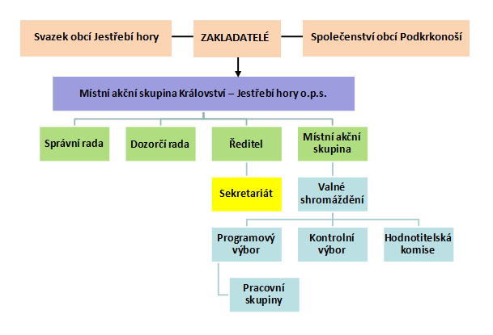
Organizace MAS

Slide 9
MAS musí sladit své dokumenty se zákonem o o.p.s. a občanským zákoníkem
metodika MMR ČR nutí MAS ke změnám a nestanovuje jasná pravidla pro obecně prospěšné společnosti ve vztahu k zákonu o o.p.s.
základní dokumenty – zakladatelská smlouva, statut o.p.s., organizace sekretariátu, metodika realizace SCLLD atd.

Slide 10
MAS musí sladit své dokumenty s novou metodikou MMR ČR
Změny:
zakladatelská smlouva – zakladatelé
statut o.p.s. – správní rada
organizace sekretariátu – ředitel
MAS jako organizační složka o.p.s. - metodika realizace SCLLD – MAS a orgány MAS - nejvyšší orgán, programovací orgán, výběrový orgán a kontrolní orgán

Slide 11
MAS a její orgány
Změny:
místní akční skupina – organizační složka o.p.s.
partner má smluvní vztah s o.p.s. dle upravených, ale jasných pravidel
partneři vytváří zájmové skupiny a volí do orgánů
orgány mají nové nebo upravené pravomoci a kompetence

Slide 12
MAS a její orgány
Změny:
na orgány je přenesena mnohem větší odpovědnost a vyžadována větší aktivita
orgány musí mít vlastní jednací řády
realizace SCLLD má vlastní směrnici
podpůrným týmem MAS je sekretariát

Slide 13
MAS a partner
Partnerství je definováno v Rámcové partnerské smlouvě:
aktuální znění není v souladu metodikou a je velmi složité
pravidla pro přijímaní nových členů jsou složitá
v současné době je velmi špatně definován postup pro vypovězení smlouvy

Slide 14
MAS a partner
Podle nové metodiky je Partnerství formulováno jako smluvní vztah, kdy MAS:
dělá partnerům servis v podobě bezplatného poradenství, přípravu projektů, sdílení aktuálních informací
MAS není 100 % dotována a musí si na některé činnosti na sebe vydělat – cca 20 % činní jiné služby
pokud MAS realizuje vlastní projekt, tak si musí sehnat vlastní podíl – 5 – 30 % dle programu
projekty mají dopad do území pro širokou veřejnost

Slide 15
Finanční zdroje činnosti MAS v roce 2015
Dotace - předpoklad
Podpora činnosti MAS – KHK
Podpora zaměstnanosti – Úřad práce
PRV Projekty Spolupráce – MZE ČR
Služby - předpoklad:
Mandátní smlouva – servis SOJH
Mandátní smlouva – servis SOP

Slide 16
Velká pomoc zakladatelů MAS
Půjčka z roku 2009:
SOJH – 500 000 Kč
SOP – 200 000 Kč
návratnost do 31. 12. 2015 a roční úrok 1,5 %
prostředky na předfinancování projektů
Příspěvek na činnost na rok 2014
SOJH – 550 000 Kč
SOP – 250 000 Kč

Slide 17
MAS a partner
podle nové metodiky je možné smluvní vztah vzít jako obchodní vztah
kacířská myšlenka – oprášit myšlenku členských příspěvků, které by byly fakturovány jako poplatek za servis
byla by to alespoň symbolická částka, která by vedla ke spoluodpovědnosti a případně dalšímu využití dle rozhodnutí vybraného orgánu MAS
poplatek a servis by vyřešil platnost smluvního vztahu a dohady zda partnera přemlouvat k členství a neustále jej uhánět kvůli podpisu atd.

Slide 18
MAS a partner
stav partnerské základny – info podá Lucie Žďárská
aktivní partneři
partneři, kteří ukončili spolupráci
partneři, kteří nebyli schopni doladit podpisy, nekomunikují, např. nebyli 7 let na valném shromáždění atd. – doporučit vypovězení smlouvy
přijetí nových partnerů, kteří mají zájem podepsat smlouvu a nepodařilo se projít složitým přijímacím procesem

Slide 19
Proč být přísný?
MAS musí veškeré změny v orgánem, v partnerské základně, v sekretariátu atd. hlásit
když nám partner nenahlásí změnu – sekretariát o tom neví a SZIF to zjistí z obchodního rejstříku nebo jiných zdrojů – platíme tvrdé sankce – i několik tisíc korun
prostřednictvím MAS půjdou mnohem větší prostředky do území a MMR ČR bude velmi tvrdě trestáno jakékoliv porušení pravidel

Slide 20
Návrh pro partnery
Pojďme společně řešit:
nové znění partnerské smlouvy – je možné současnou vypovědět a připravit novou nebo vytvořit dodatek, který když do určitého data partner nepodepíše, tak bude smlouva ukončena
servisní poplatek – zda ano a výši
nejprve nastavit pravidla pro fungování MAS včetně orgánů a pak teprve volit nové orgány

Slide 21
Návrh pro partnery
Harmonogram dalším prací:
prosinec – schůzka orgánů se sekretariátem – příprava smluv, nastavení pravidel fungování orgánů
leden – svolání valného shromáždění speciálně pro řešení tohoto tématu a volby do orgánů
do 10. 2. 2015 podepsání nových rámcových partnerských smluv, případně dodatků
Do 28. 2. 2015 odevzdání žádosti o certifikaci

Slide 22
Děkuji za pozornost
Kontakt:
Pod Městem 624
542 32 Úpice
tel.: 499 397 232, 777 851 871
www.kjh.cz
IČ: 27511227
Kancelář:
Palackého 793
542 32 Úpice

